Slide 1
Universidad Autónoma del Estado de México
Facultad de Contaduría y Administración
Unidad de aprendizaje: Administración II
Número de Créditos : 10
Licenciatura en contaduria 2018
Unidad 1
Tema: Control
Dra. Bertha Luz Martínez Hernandez
Fecha de elboración enero 2019

Slide 2
Índice
Portada
Índice
Objetivo de elaboración
Introducción
Modo de uso
Reflexión
Concepto de control
Relación entre control y planeación
Proceso básico de control
M edición del desempeño
Corrección de desviaciones
Proceso de corrección de desviaciones
Objeto del control
Principios de control
Tipos de control
16. Control operativo
17- Control interno
18. Control interno ejemplo
19. Control externo
20. Tipos de control externo
21. Control cibernético
22. Tipos de estándares
23. Tipos de estándares ejemplo
24. Estándares de costos
25. Estándares de capital
26. Estándares de ingresos
27. Estándares de programas
28. Estándares de intangibles
29. Balance score card
30 Bibliografía

Slide 3
Objetivo de elaboración
Que los docente adopten este material para unificar los conocimientos que los alumnos del primer semestre de las licenciaturas de contaduría puedan desarrollar los temas como esta establecido el programa de la Unidad de Aprendizaje.

Slide 4
Introducción
Es importante mencionar que el control es considerado la ultima fase del proceso administrativo sin embargo esto al paso del tiempo consideramos que esta inmerso en todas las fases del proceso administrativo y esta dela mano de la planeación pues la planeación al diseñar sus técnicas de planeación de inmediato se vuelven técnicas de control en esta unidad se desarrolla la unidad uno en su tema control. Con su proceso que considera Definición, cibernética y control, proceso de control Parámetros, estándares, indicadores, síntomas y causas, Síntomas y medios de información Monitoreo, los coeficientes e indicadores Medición y evaluación del desempeño Medidas correctivas Evaluación del control.

Slide 5
Modo de uso
Los docentes estudiaran el tema con anticipación.
El material esta diseñado y ordenado conforme el programa de la asignatura lo propone.
Pedirá a los alumnos realicen un resumen y lo presenten en la clase para poder crear un ambiente de discusión grupal.
El docente podrá determinar los temas a tratar en cada clase siempre y cuando el tiempo programado no sea rebasado.

Slide 6

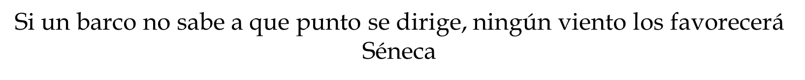
Si un barco no sabe a que punto se dirige, ningún viento los favorecerá
Séneca

Slide 7
Concepto de control
Es la medición y corrección del desempeño para garantizar que los objetivos de la empresa y los planes diseñados se logren.
Elemento del proceso administrativo que registra la información de los resultados de la ejecución de los planes, programas presupuestos, proyectos, para evaluar su cumplimiento y, en sus caso, reencausarlos hacia lo planeado.
P l a n e s

Slide 8
Relación entre control y Planeación
Sin objetivos y planes, el control no es posible porque el desempeño tiene que ser medido contra algunos criterios establecidos.

Slide 9
Proceso básico de control
Establecimiento de estándares:
El primer paso del proceso de control sería establecer planes. Dado que los planes varían en detalles y complejidad, se establecen estándares especiales.

Slide 10
2. Medición del desempeño:
La medición del desempeño contra estándares deberían hacerse apropiadamente sobre una base de mirar al frente para que las desviaciones se puedan detectar antes de que ocurran y mediante acciones apropiadas.

Slide 11
3. Corrección de desviaciones:
El administrador alerta y con visión al frente, en ocasiones predice posibles desviaciones de los estándares.
Si el desempeño es medido de conformidad, es más fácil corregir desviaciones.
La corrección de desviaciones es el punto donde el control se puede ver como una parte de todo el sistema de administración y puede ser relacionado con otras funciones gerenciales
Los administradores pueden corregir desviaciones al volver a trazar sus planes, o al modificar sus metas.

Slide 12
3. Corrección de desviaciones:
Proceso
Desempeño deseado según las normas
Desempeño real
Medición de desempeño real
Comparación del desempeño real con las normas y los estándares
Detección de las desviaciones
análisis de las causas de las desviaciones
Programa de acción correctiva
Instrumentación ce las correcciones
Elaboración propia con información de Gannon; 1994

Slide 13
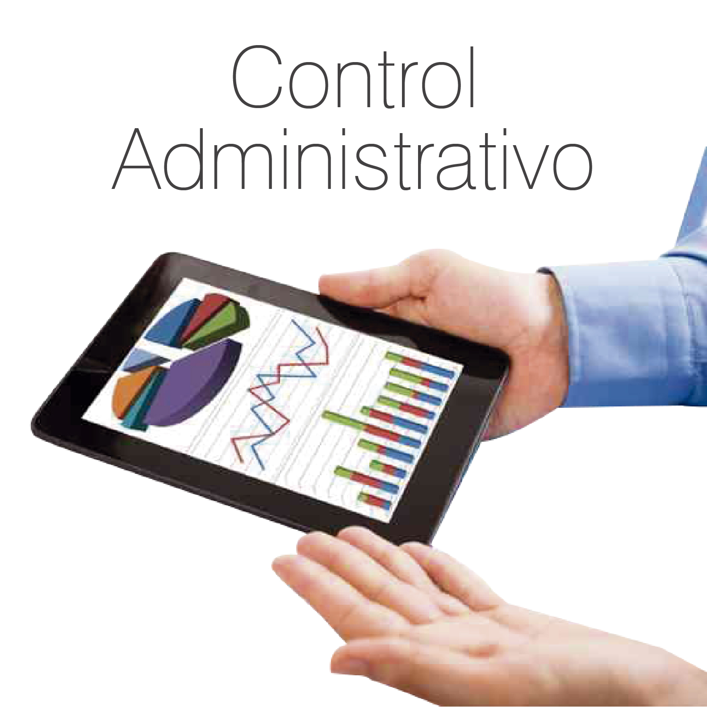
Objeto del control
El objetivo del control es saber con precisión que se desea controlar, evaluar o conocer, y también para qué, cuándo y quien utilizara la información.
Por lo que es importante conocer la función exacta del control para seleccionar la pertinencia o no de un control y de la información requerida.
Hernández; 2008:240

Slide 14
Principios de control
Principio de la economía del control. El control debe ser económico, es decir debe salir.
“más barato el caldo que las albóndigas”
Principio de excepción: la información del control debe estar centrada en la excepción esto es, debe señalar lo que esta mal, pues lo que esta bien no requiere atención inmediata.
Hernández; 2008:240

Slide 15
Principios de control
Principio de objetividad, los controles deben registrar sólo hechos y sucesos reales.
Principio de la jerarquización de la información, mientras más alto es el nivel jerárquico, más condensada será la información del control. Entre más bajo es el nivel jerárquico, el control debe proporcionar información de la fuente causal.
Hernández; 2008:240

Slide 16
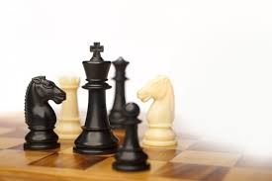
Tipos de control
Control de operaciones estratégico: es el proceso mediante el cual la administración hace el seguimiento de los planes estratégicos y los modifica en función de sus desviaciones significativas.
Gannon; 1994

Slide 17
Control operativo
Realiza específicamente, mediciones diarias , semanales y mensuales.
“Por lo que si la cantidad de piezas defectuosas en un taller mecanizado se incrementa en una semana determinada, la administración deberá estudiar el asunto de inmediato y proceder a corregirlo”
Gannon; 1994

Slide 18
Control interno
Es el proceso mediante el cual los miembros de la organización interiorizan un conjunto de normas de desempeño que guían su comportamiento de manera que los superiores solo necesitan un mínimo de influencia externa en su comportamiento. Gannon; 1994

Slide 19
Control interno
Ejemplo:
El enriquecimiento de un puesto, es decir incrementar las responsabilidades que un individuo puede ejercer en su trabajo representa el control interno. Gannon; 1994
.

Slide 20
Control externo
Proceso por el cual se alcanzan los planes a través del uso de las técnicas de control que no requieren que los miembros de la organización interioricen cualquier norma de desempeño. Gannon; 1994

Slide 21
Tipos de control externo
El control de retroalimentación
Control de alimentación prospectiva
Controles previos
Control dirigido
Control posterior
Control cibernético
Elaboración propia con información de Gannon; 1994: 3

Slide 22
Control cibernético
Control cibernético: el sistema se corrige por sí solo está controlado por máquinas.
Ejemplo:
El uso de termostatos para un control prospectivo o retrospectivo representan el control cibernético. Gannon; 1994

Slide 23
Tipos de estándares
Estándares físicos: son medidas no monetarias y comunes al nivel operativo, en los que se utilizan materiales, se contrata mano de obra , se prestan servicios y se producen bienes.
estos estándares reflejan calidad, como dureza de cojinetes, cercanía de tolerancia, tasa de ascenso de un aeroplano, durabilidad de una tela , o lo permanente de un color.

Slide 24
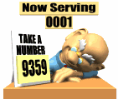
Tipos de estándares
Ejemplo:
Horas por mano de obra por unidad de producción.
Litros de gasolina por caballo de fuerza por hora.
Toneladas de carga transportada
Unidades de producción por máquina hora,
Metros de alambre por tonelada de cobre.

Slide 25

Tipos de estándares
Estándares de costos: son medidas monetarias, son comunes en el nivel operativo.
Ejemplos.
Costos directos e indirectos por unidad de producida, costos de mano de obra por unidad, o por hora, costos de materiales por unidad, costo de máquina- hora , costo de ventas por peso o unidad de ventas.

Slide 26
Estándares de capital
Tienen que ver con el capital invertido en la empresa , por tanto, están relacionados primordialmente con el balance general, más que con el estado de ingresos.
Ejemplo: rendimiento sobre la inversión, el tamaño y rotación de inventarios etc.

Slide 27
Estándares de ingreso
Surgen de asignar valores monetarios a las ventas.
Ejemplos: ingresos por pasajero de autobús por– Kilometro, ventas promedio por cliente y ventas per cápita en un área de mercado determinada.

Slide 28
Estándares de programa
Instalación de un programa de presupuesto variable.
Un programa formal de seguimiento para el desarrollo de nuevos productos.
Programa para mejorar la calidad de las fuerzas de ventas.

Slide 29
Estándares de intangibles
Difícil es establecer estándares no expresados en medidas físicas o monetarias. ¿Que estándar puede utilizar un administrador para medir la competencia del agente de compras divisional o del director de personal?,
¿Que se puede utilizar para determinar si el programa de publicidad cumple los objetivos a corto y a largo plazo?

Slide 30
Bibliografía
Koontz, Weihrich, Cannice. Administración una perspectiva global y empresarial.
Gannon Martin J; Administración por resultados 1994, segunda edición: CECSA
Hernández y Rodríguez Sergio; Administración Teoría, proceso, áreas funcionales y estrategias para la competitividad. 2008 segunda edición; Mc Graw Hill.

